Slide 1

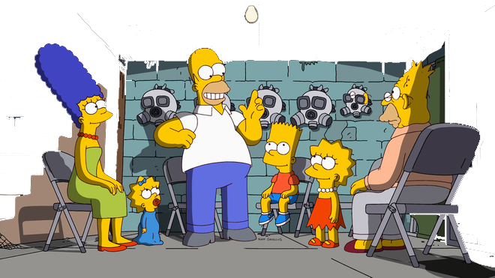

"Эффект Бункера" в разработке и тестировании
Павлов Андрей
T-Systems RUS, Санкт-Петербург

Slide 2

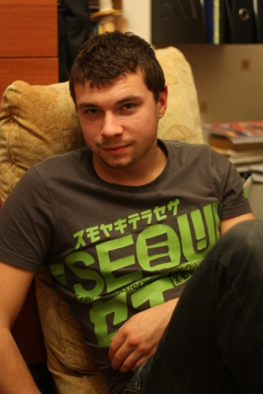


About me
Ex-Developer
В тестировании более 6 лет
Test Team Lead @ T-Systems RUS
linkedin.com/in/qapavlov
ru.apavlov@gmail.com

Slide 3

Что такое “Эффект бункера”?

Slide 4
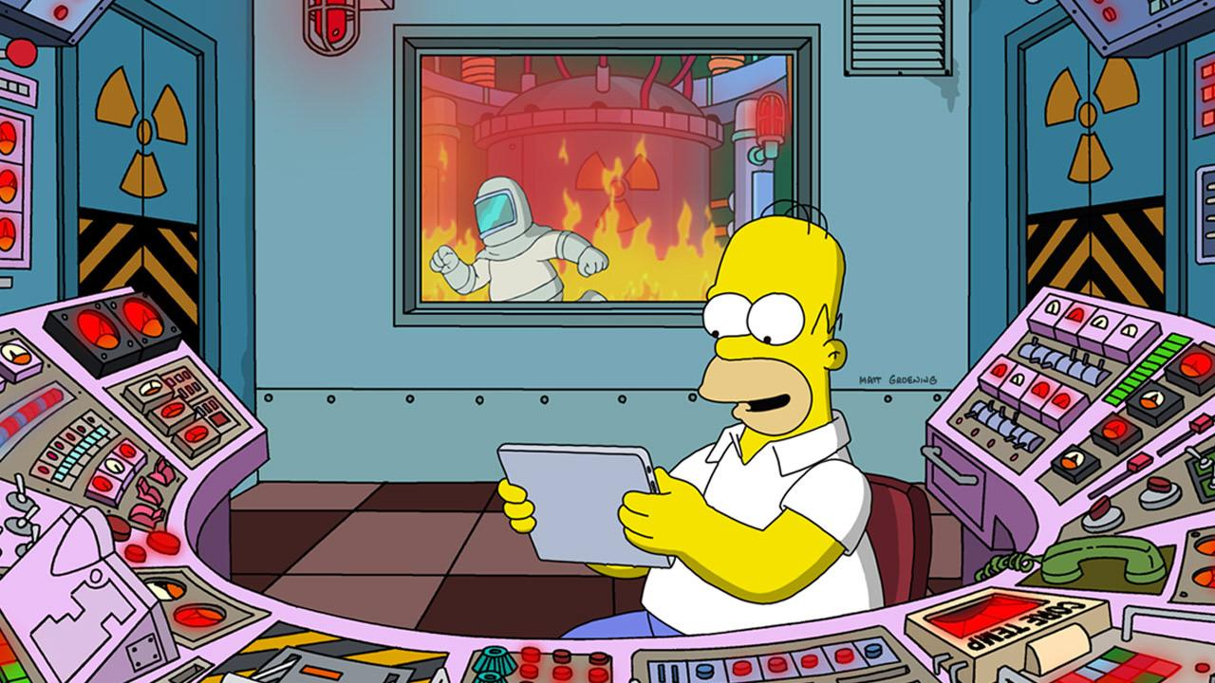
Эффект бункера в современных организациях

Slide 5

Мировой финансовый кризис

Slide 6

Какими бывают бункеры?

Slide 7
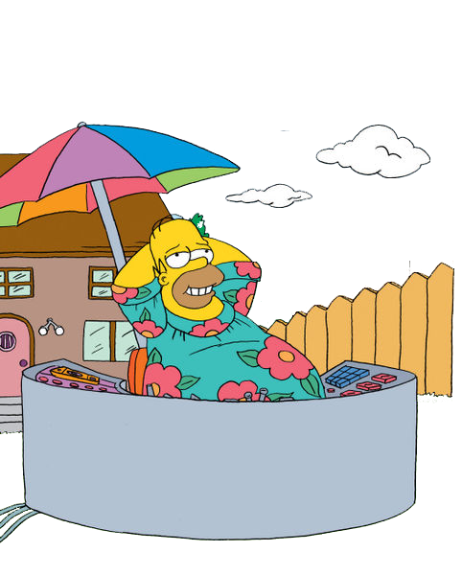
Положительные эффекты бункера
Представляет общий способ мышления для всей группы
Поддерживает производительность усилиями опытных сотрудников
Создают сети поддержки для не настолько опытных
Помогают процессу коммуникации в бункере

Slide 8

Негативные эффекты бункера
Узость взглядов
Трибализм (менталитет “Есть мы, а есть те, кто против нас”)
Фрагментированность целой сущности (недопонимания, ошибки, не лучшие практики, и т.д.)
Откидывание идей, не рассматривая, есть ли у них какая-либо ценность
Слепость к рискам (в продуктах или группах)

Slide 9

Эффект бункера в тестировании

Slide 10

Отделение тестирования
Бункер команды тестирования в проекте, которая является отдельной от разработки, аналитики, менеджмента и стейкхолдеров

Slide 11

Разделение тестирования
Разделение тестирования на отдельные команды, с уникальными стандартами, знанием и методами в организации.
К примеру, отделы системного и процессного тестирования

Slide 12

Что можно сделать в организации?

Slide 13

Что делать с бункерами в организации?
Осознайте, что бункеры существуют и являются частью каждой культуры — и что Вы можете быть частью одного или больше.
Наблюдайте за потоками данных в вашем проекте, найдите те самые бункеры, где информация искажается или пропадает.
Постарайтесь получить знания и практику из других бункеров.
Будьте гибкими и мультифункциональными для того, чтобы Вы могли согласиться с идеями из других бункеров.
Сотрудничайте в командах, и не будьте настроены отрицательно к идеям, поступившим из других бункеров.
Будьте готовы к фэйлам с попытками использовать такие идеи у вас. Не забывайте, что провалы - это часть обучения.

Slide 14

Что можете сделать именно вы?
Попробуйте поработать в одном из других бункеров
Подвергните сомнению процессы и классификации в вашем бункере (ответ “так исторически сложилось” неприемлем)
Не бойтесь попробовать новые подходы и методы
Уделяйте пристальное внимание факторам, оказывающимися в “слепой зоне” вашего текущего бункера
Сотрудничайте с людьми в различных бункерах
Будьте гибки

Slide 15

Работа с другим бункером
При контакте с людьми в бункере помните, что они склонны полагать, что они всегда правы, что они недооцениваются людьми в других бункерах, что у тех есть нет верного представления, полной картины пространства, в котором они функционируют.
Путем понимания культуры бункера Вы можете помочь другим людям в своем бункере распознать его отрицательные аспекты, использовать в своих интересах его положительные аспекты и видеть то, что другие идеи и понятия могли бы быть выгодными.

Slide 16

Вопросы
linkedin.com/in/qapavlov
ru.apavlov@gmail.com

